Slide 1

My Case Study : History Tour Granada

Slide 2
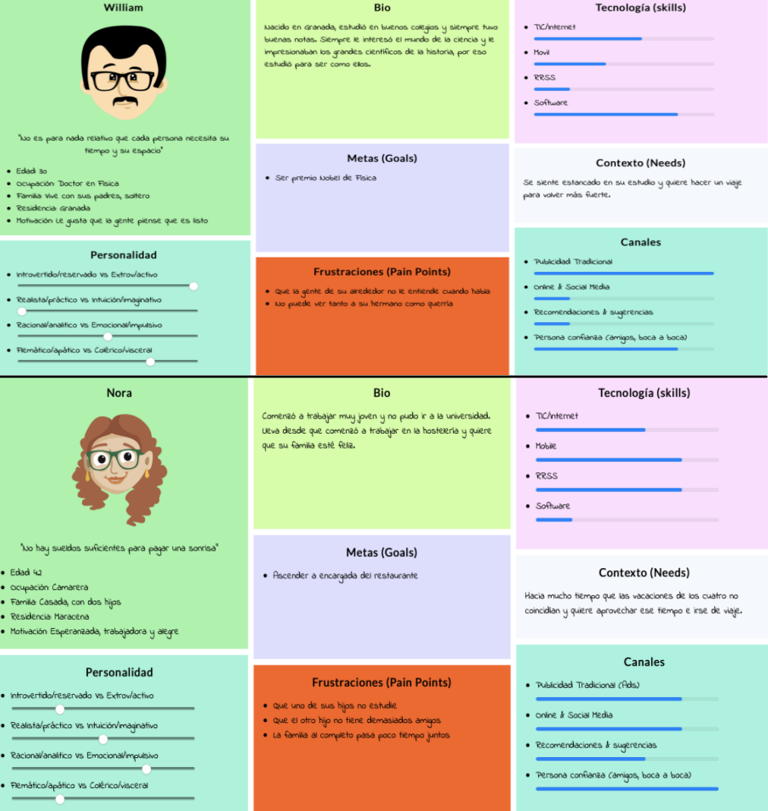
Análisis de Civitatis a través de usuarios
A través de los usuarios vemos las deficiencias y ventajas de Civitatis.

Slide 3
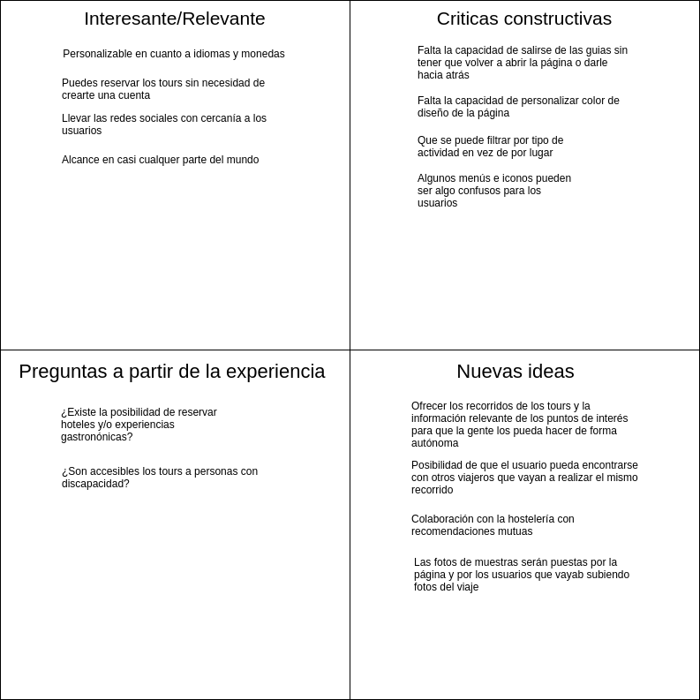
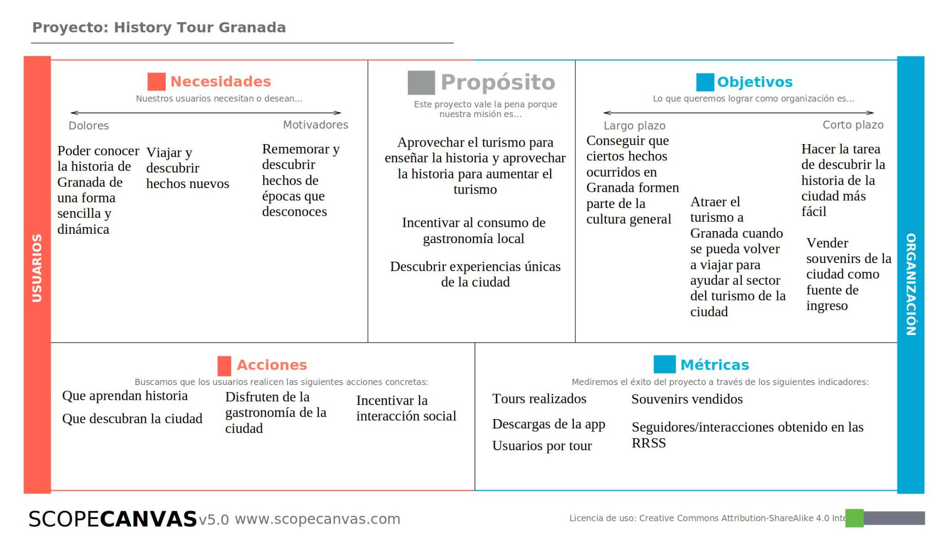
Diseño de History Tour Granada
Especificamos las ventajas y mejoras de Civitatis para nuestro proyecto
Realizamos una nueva propuesta, con sus prototipos para próxima implementación.

Slide 4
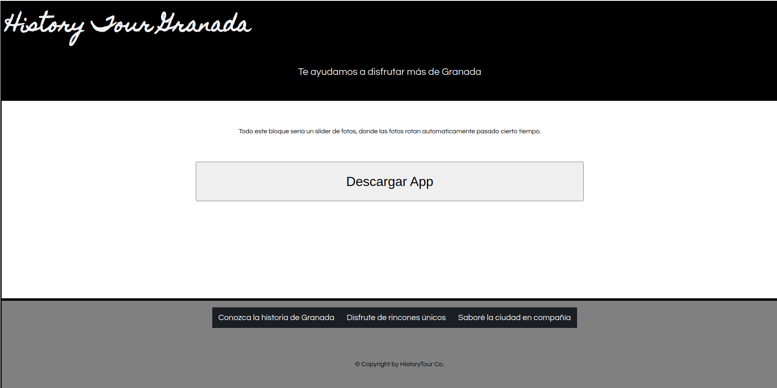
Antes de la app, buscamos recursos y hacemos Landing page
Página desde la cual se va a descargar nuestra app

